Slide 1




ỦY BAN NHÂN DÂN QUẬN LONG BIÊN
TRƯỜNG TIỂU HỌC ĐÔ THỊ VIỆT HƯNG
BÀI GIẢNG ĐIỆN TỬ
KHỐI 3
MÔN: TIẾNG VIỆT

Slide 2


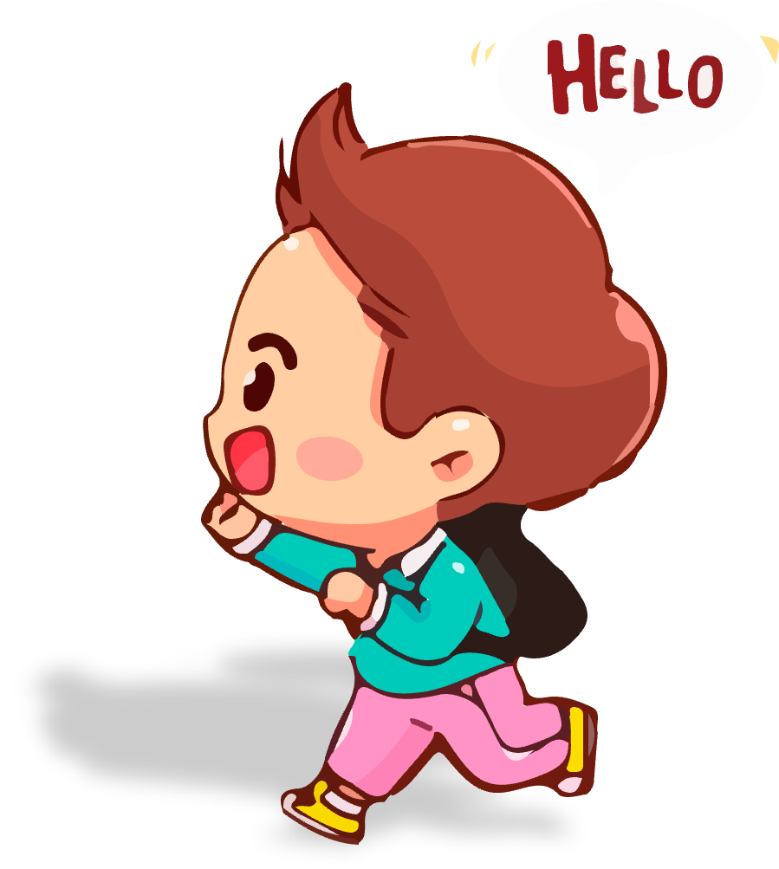

Góc sáng tạo: Em là học sinh lớp 3

Slide 3




Slide 4
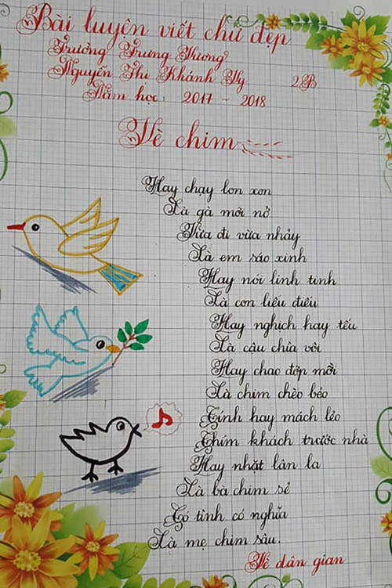
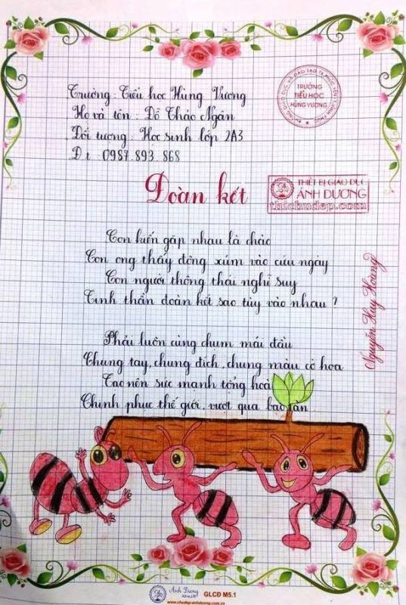
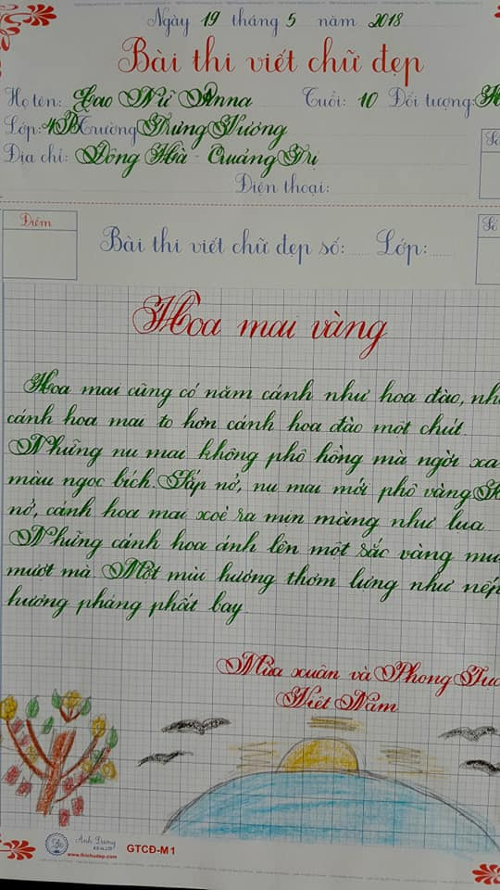
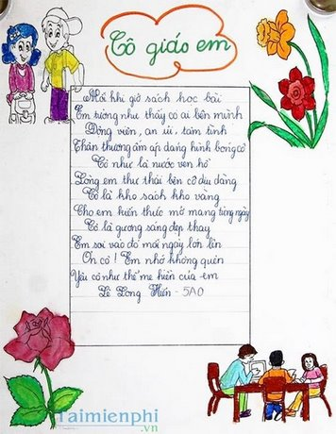
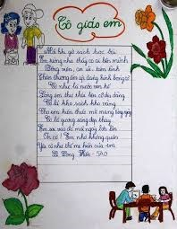
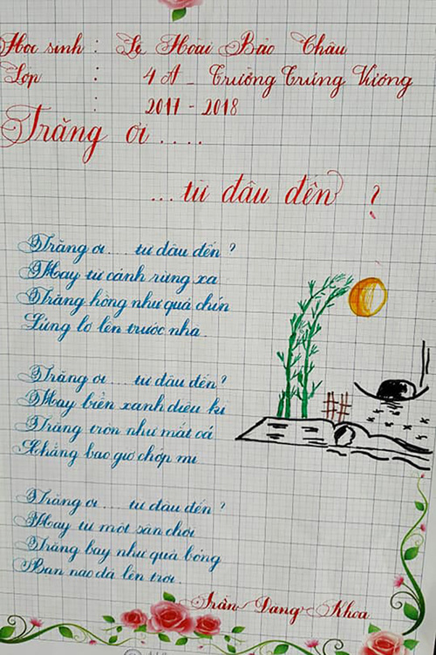

Slide 5


Luyện tập

Slide 6
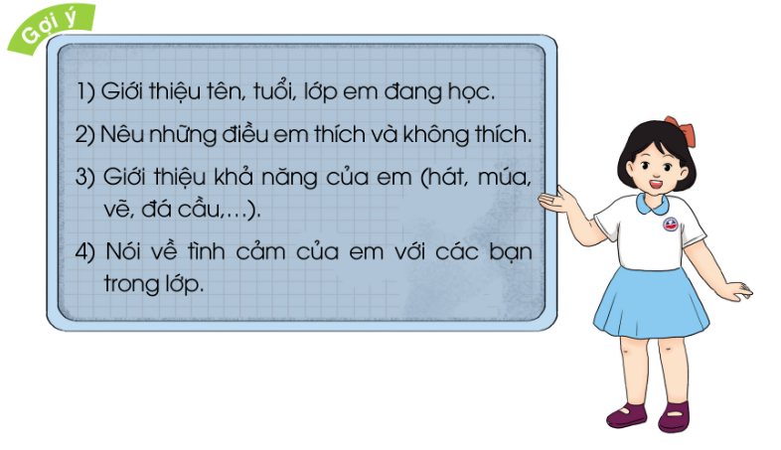
1. Tìm hiểu cách viết đoạn văn giới thiệu về mình.

Slide 7

2. Tự giới thiệu về mình.
Em hãy tự giới thiệu về mình trước lớp theo mẫu.
Giới thiệu bản thân
Tên, tuổi, lớp
Những điều thích và không thích
Khả năng của em
Tình cảm của em đối với các bạn

Slide 8
3. Viết đoạn văn giới thiệu về mình.
Em hãy viết một đoạn văn tự giới thiệu về mình.
Bài làm
Chào các bạn! Mình tên là Mai Thu Trang, năm nay mình bảy tuổi. Mình đang học lớp 3A trường Tiểu học Đô Thị Việt Hưng. Nhà mình ở khối 2, cách trường không xa lắm. Mình thích học tất cả các môn. Ngoài giờ học mình còn thường chơi nhảy dây, cầu lông. Mình rất vinh dự khi được học tại lớp 3A vì ở đây mình có nhiều bạn bè. Mình rất yêu quý các bạn trong lớp. Rất mong các bạn giúp đỡ mình trong năm học này.

Slide 9
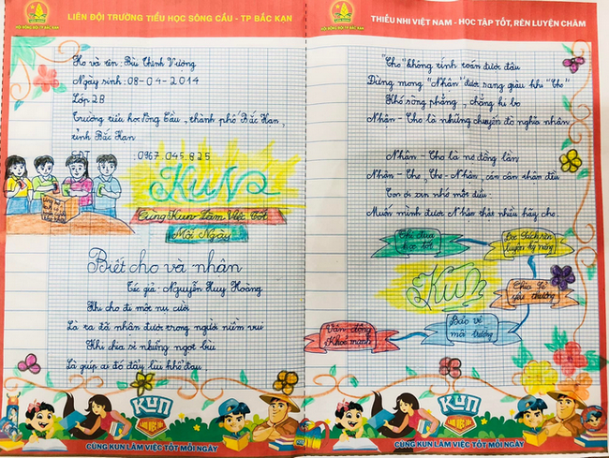
3. Cách trang trí đoạn văn giới thiệu về mình.

Slide 10



Slide 11


Notes:
11

